Slide 1
MYSQL物化视图
作者： allen
日期：2015-6-29

Slide 2
实现原理
定时读取mysql数据库的二进制日志监听mysql数据库的数据变更，通过解析修改数据的sql语句找到需要数据同步的物化视图表，然后同步相应的物化视图表字段的数据。

Slide 3
使用介绍
1、开启mysql的二进制日志
2、创建物化视图映射表，表结构见【物化
视图映射表.sql】
3、配置处理器，详见【applicationContext-
physical_view.xml】
4、配置初始化参数，详见
【physical_view.properties】

Slide 4

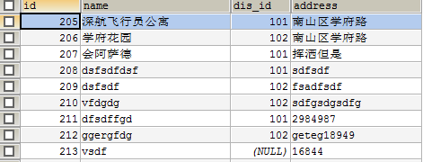
示例
1、源表1【dis】
2、源表2【property】

Slide 5
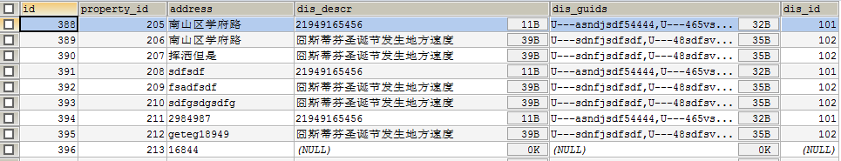
示例
3、物化视图表【property_lot】

Slide 6
示例
4、视图映射表【physical_view_mapping】

